Slide 1



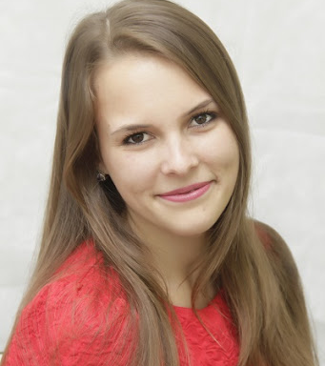
ПЕРВАЯ ПРАКТИЧЕСКАЯ ОНЛАЙН-КОНФЕРЕНЦИЯ ФОРУМА КЛАССНЫХ РУКОВОДИТЕЛЕЙ
ПРАКТИЧЕСКИЙ КЕЙС
«Использование пособия
«Круги Луллия» в работе учителя-логопеда»
ФОТО
УЧАСТНИКА
БЫТКО НАТАЛЬЯ НИКОЛАЕВНА
учитель-логопед, учитель-дефектолог
МБОУ «Ялтинская специальная (коррекционная) школа»

Slide 2





нарушение звукопроизношения
неправильный подбор слов
нарушение связи слов (согласование, управление)
нарушение лексико-синтаксического отношения между членами предложения
Нарушения речи обучающихся с ОВЗ

Slide 3
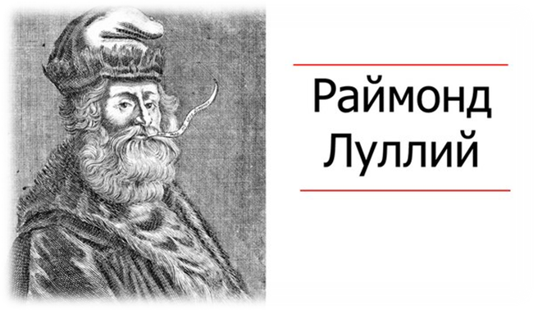
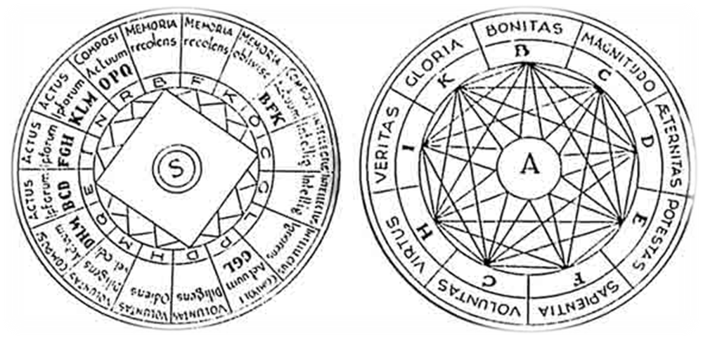
Испанский (каталонский) богослов, писатель и алхимик. Раймунд Луллий считал, что можно путём различных комбинаций уже известных понятий выводить новые истины.

Slide 4
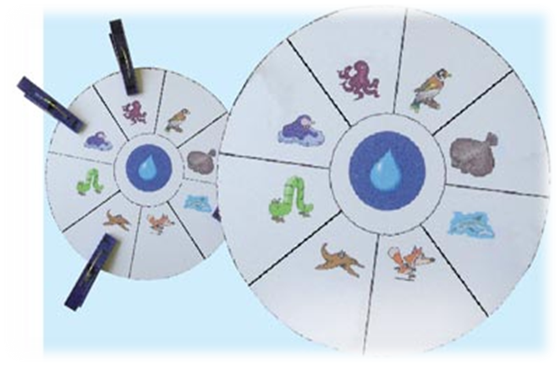

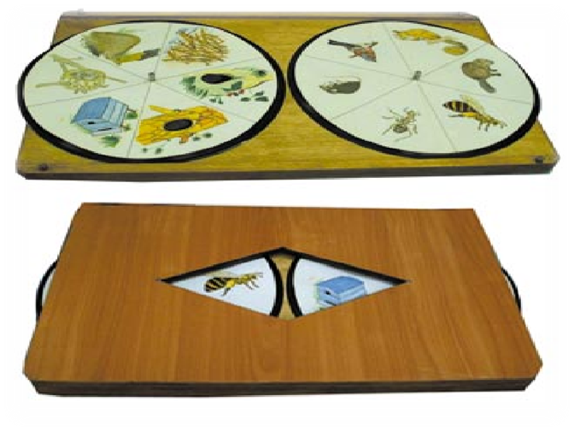
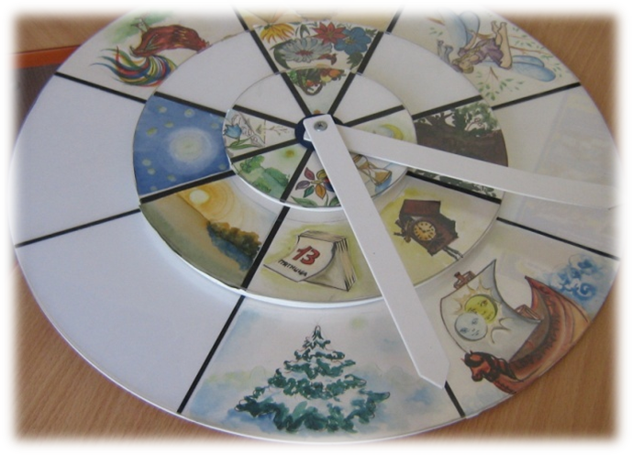
Виды кругов Луллия

Slide 5
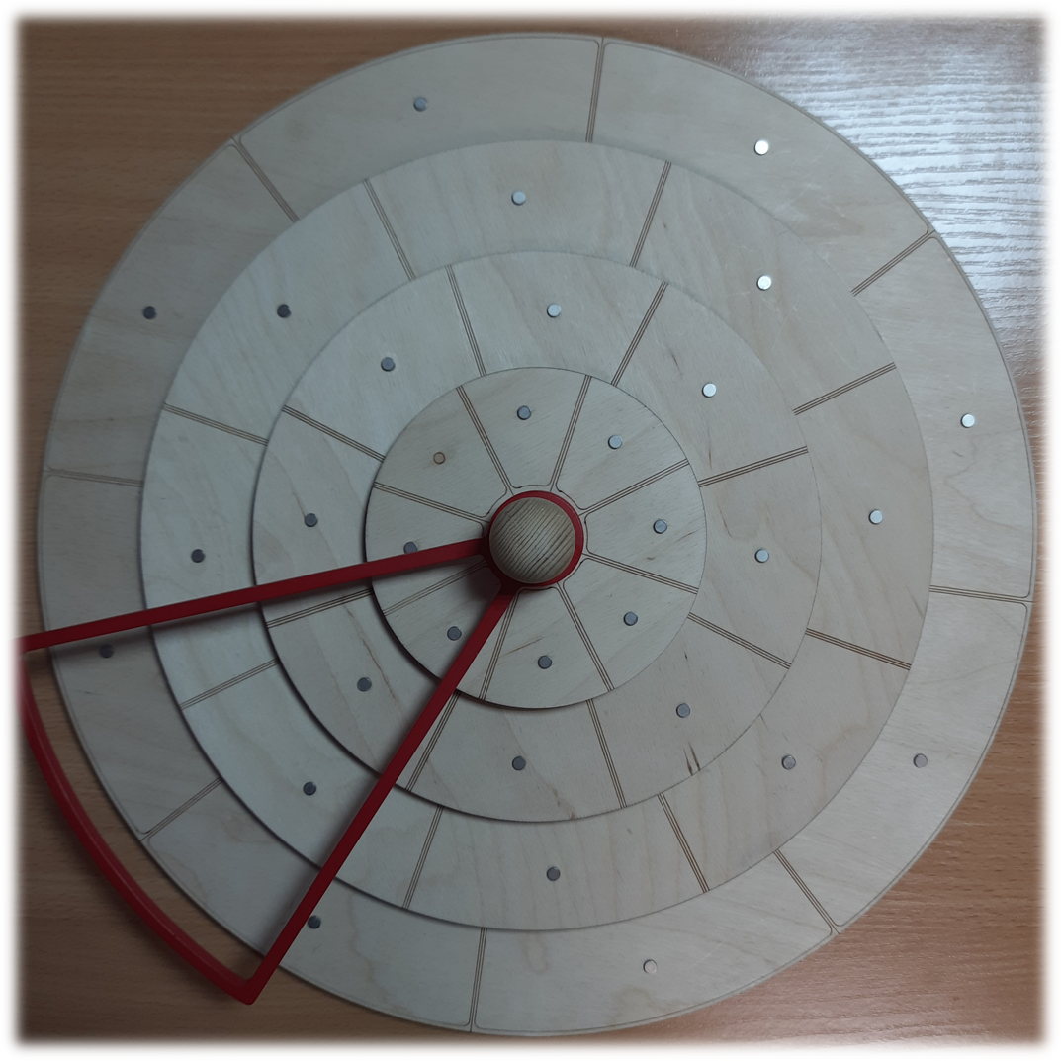
Круги Луллия

Slide 6
№ п/п | Структура предложения | Пример
1 модель | Глагол + существительное (сказуемое + прямое дополнение) | Принеси тарелку.
2 модель | Существительное + глагол (подлежащее + сказуемое) | Девочка сидит.
3 модель | Существительное + глагол + существительное (подлежащее + сказуемое + прямое дополнение) | Дедушка читает газету.
4 модель | Прилагательное + существительное + глагол | Маленькая птица летает.
5 модель | Прилагательное + существительное + глагол + существительное (прямое дополнение) | Маленькая девочка собирает пазлы.
6 модель | Существительное + глагол + слово категории состояния | Птицы летят быстро.
7 модель | Существительное + глагол + предлог + дополнение | Книга лежит на столе.
8 модель | Прилагательное + существительное + глагол + предлог + дополнение | Сильный воин скакал на коне.
9 модель | Существительное + глагол + глагол; Существительное + существительное + глагол | Бабушка села вязать. Брат девочки играет.
10 модель | Существительное + прилагательное + «А» + существительное + прилагательное | Яблоко красное, а груша зеленая.
11 модель | Существительное + глагол + «И» + существительное + глагол | Мальчик спит, и девочка читает.
12 модель | Предложения с элементами подчинения | Я знаю, что наступила зима.
Модели фраз
по В. И. Балаевой

Slide 7
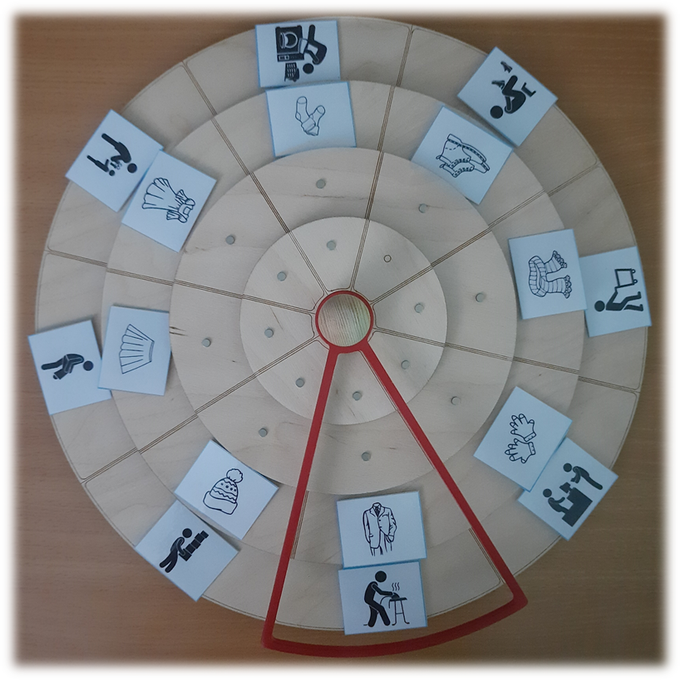
1 модель: глагол + существительное (сказуемое + прямое дополнение)
Гладит костюм.

Slide 8
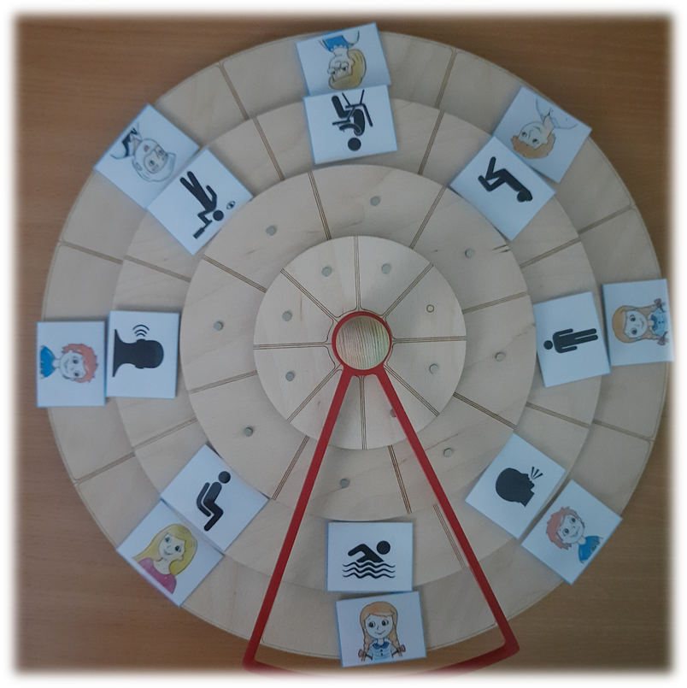
2 модель: существительное + глагол (подлежащее + сказуемое)
Девочка плывет.

Slide 9
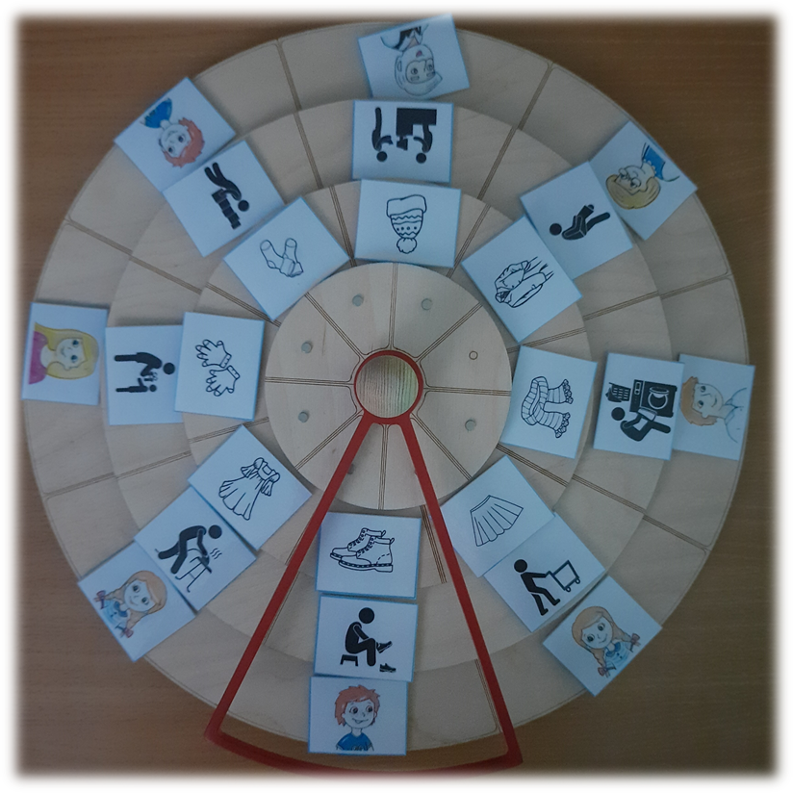
3 модель: существительное + глагол + существительное
(подлежащее + сказуемое + прямое дополнение)
Мальчик обувает ботинки.

Slide 10
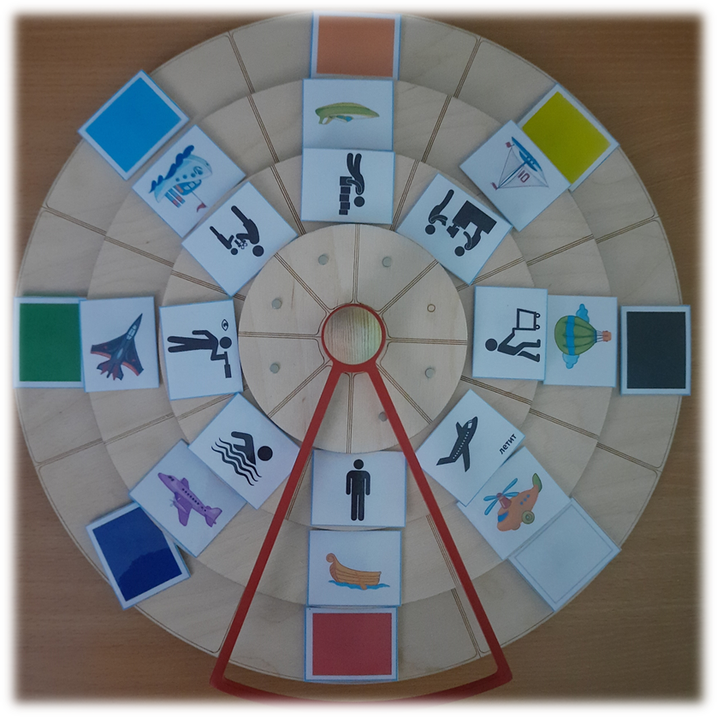
4 модель: прилагательное + существительное + глагол
Красная лодка стоит.

Slide 11
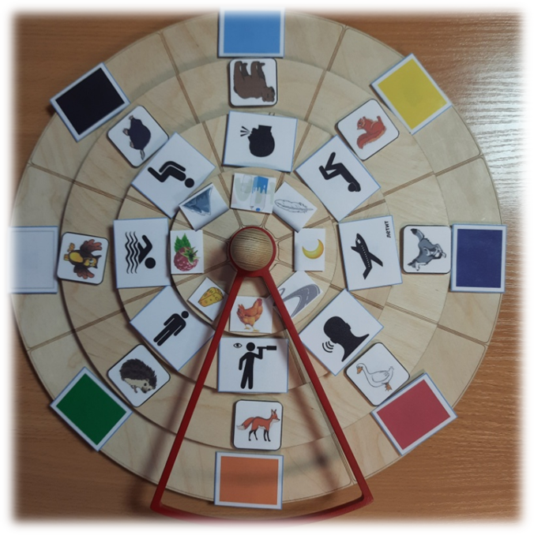
5 модель: прилагательное + существительное + глагол + существительное (прямое дополнение)
Оранжевая (рыжая) лиса видит курицу.

Slide 12
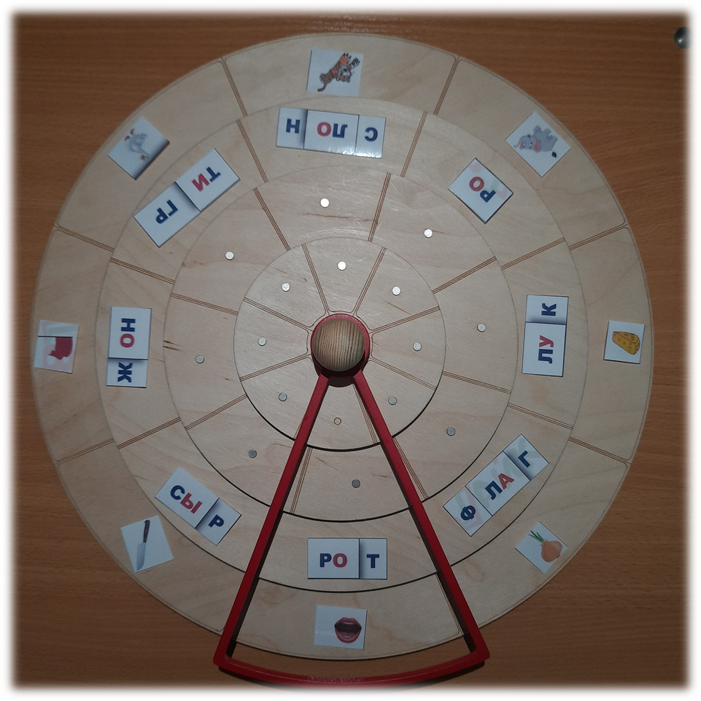
Игра
«Собери слово» (односложное)
Усовершенствуется работа со схемами,
подбор пары, построение ряда,
развитие речи, чтение.
Игра развивает мышление, логику, зрительное сопоставление, мелкую моторику.

Slide 13
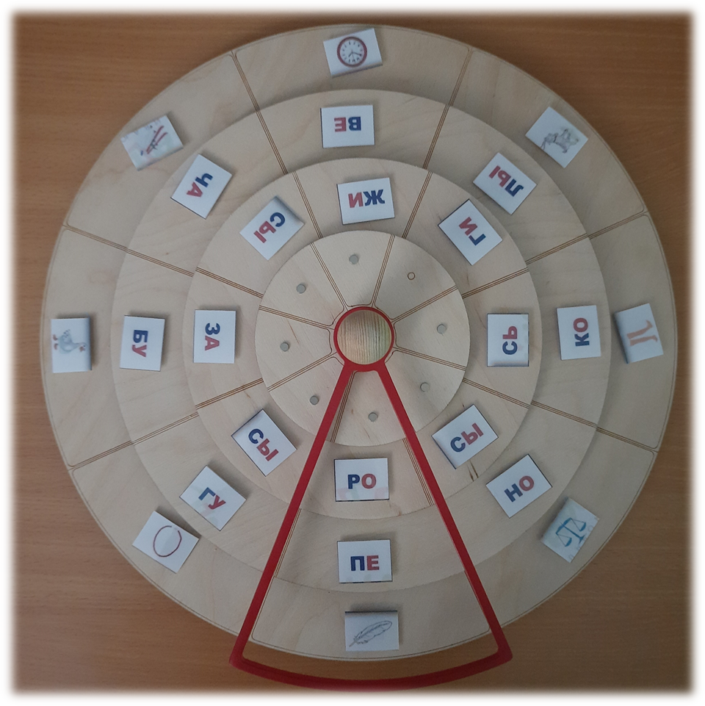
Игра
«Собери слово» (двусложное)

Slide 14
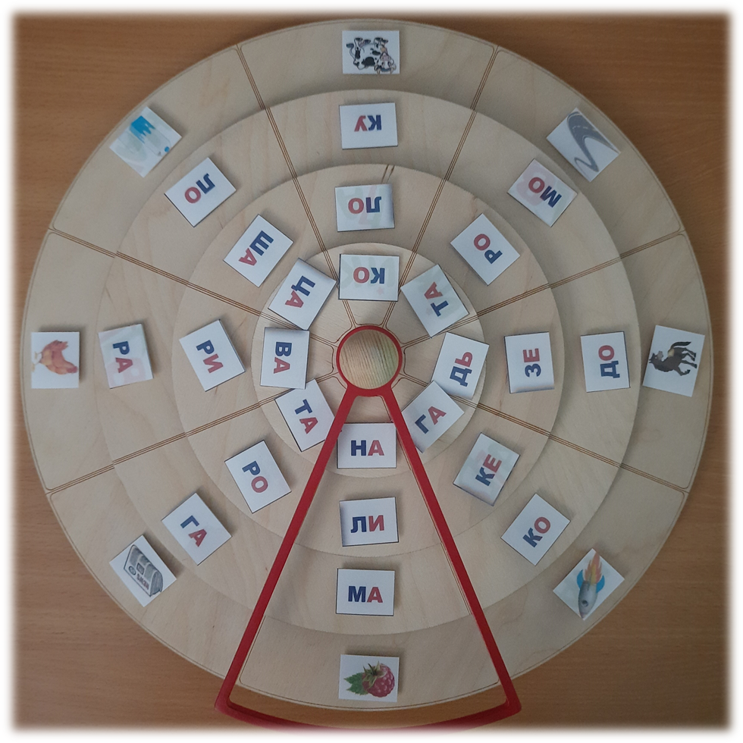
Игра
«Собери слово» (трехсложное)

Slide 15
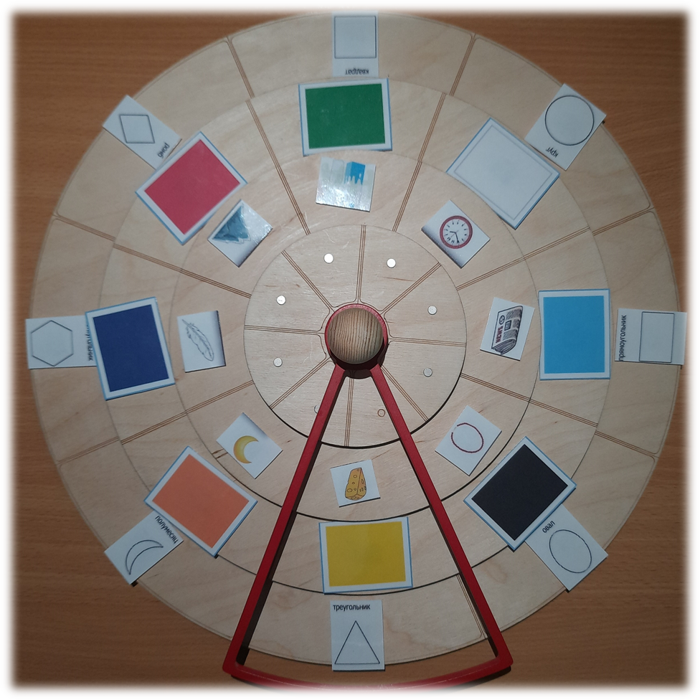
Игра
«Признаки предмета»

Slide 16
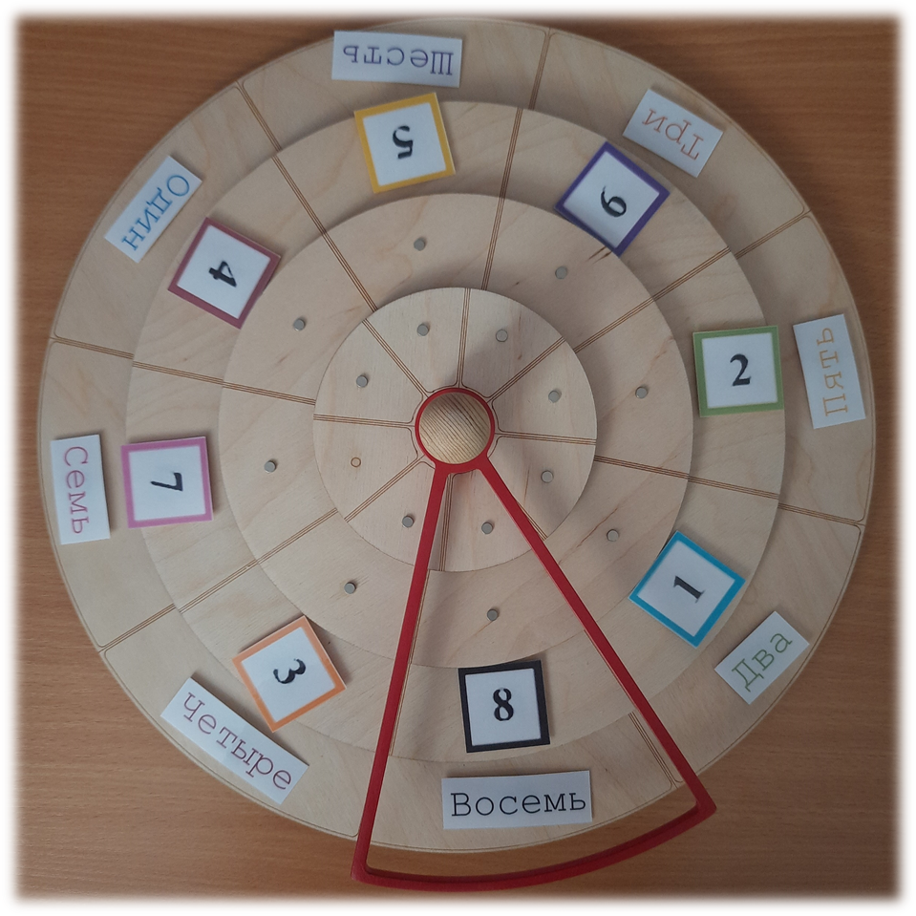
Игра «Занимательный счет»

Slide 17
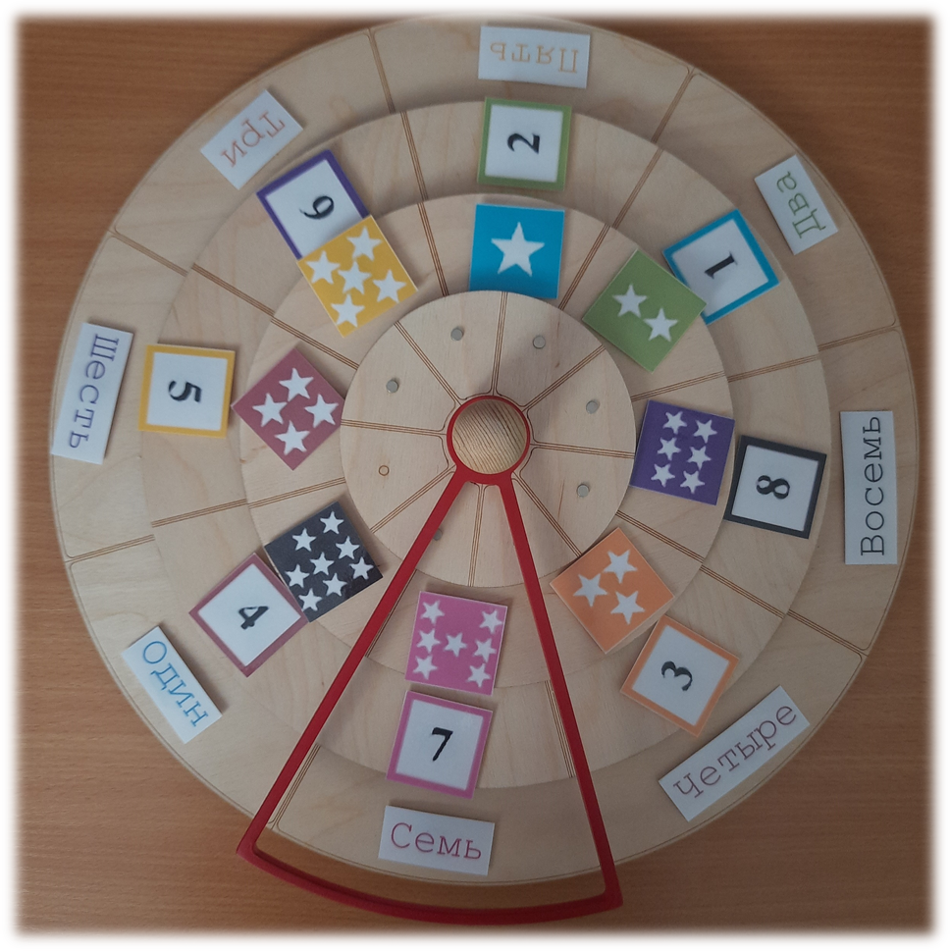
Игра «Занимательный счет»

Slide 18
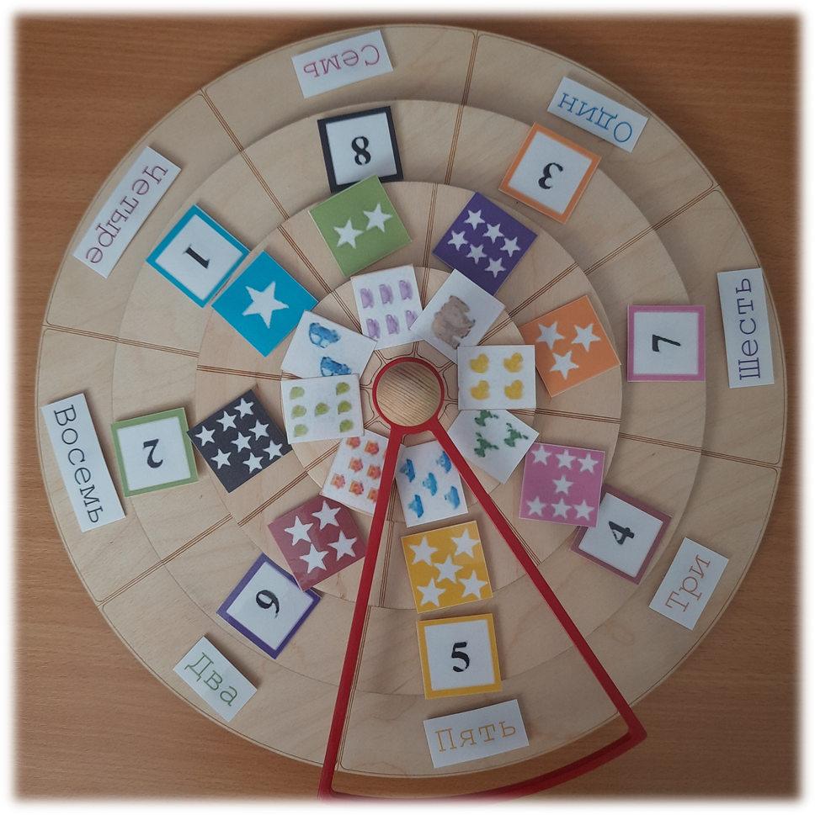
Игра «Занимательный счет»

Slide 19
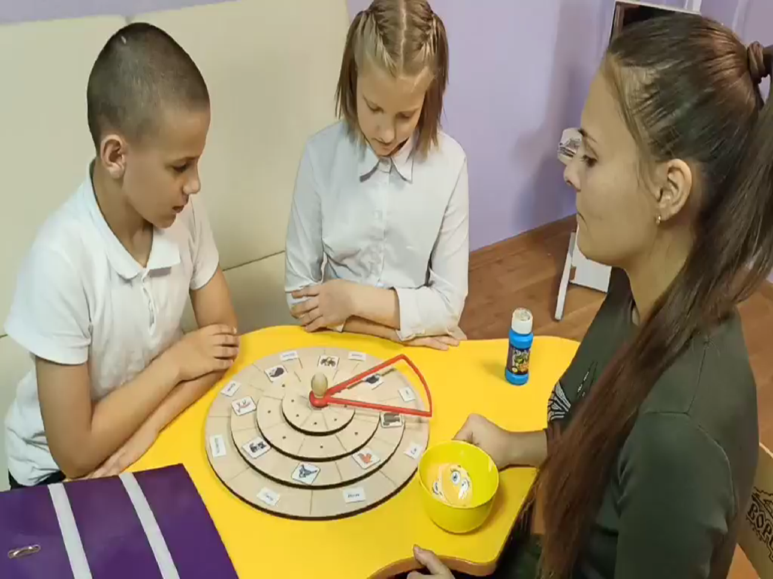
Игра
«Какое это животное?»

Slide 20
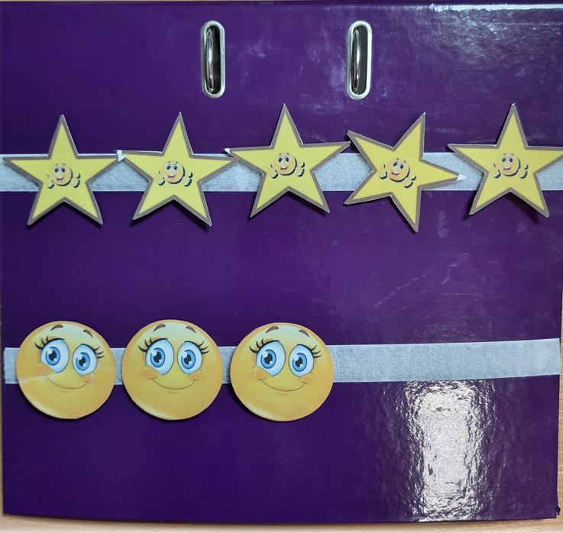
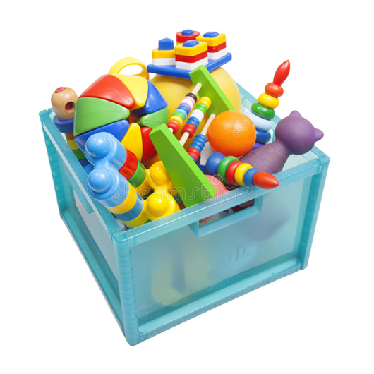
Система жетонов
«Ребенок – Ребенок»
«Педагог – Ребенок»

Slide 21
развитию фонематического слуха и звукового анализа;
обогащению и активизации словарного запаса;
уточнению представлений и понятий о предметах окружающей действительности;
последовательному формированию умения устанавливать лексико-синтаксические отношения между членами в предложении.
Использование кругов Луллия способствует:

Slide 22
ПЕРВАЯ ПРАКТИЧЕСКАЯ ОНЛАЙН-КОНФЕРЕНЦИЯ ФОРУМА КЛАССНЫХ РУКОВОДИТЕЛЕЙ
ПРАКТИЧЕСКИЙ КЕЙС
«Использование пособия
«Круги Луллия» в работе
учителя-логопеда»
ФОТО
УЧАСТНИКА
СПАСИБО ЗА ВНИМАНИЕ!

